Slide 1
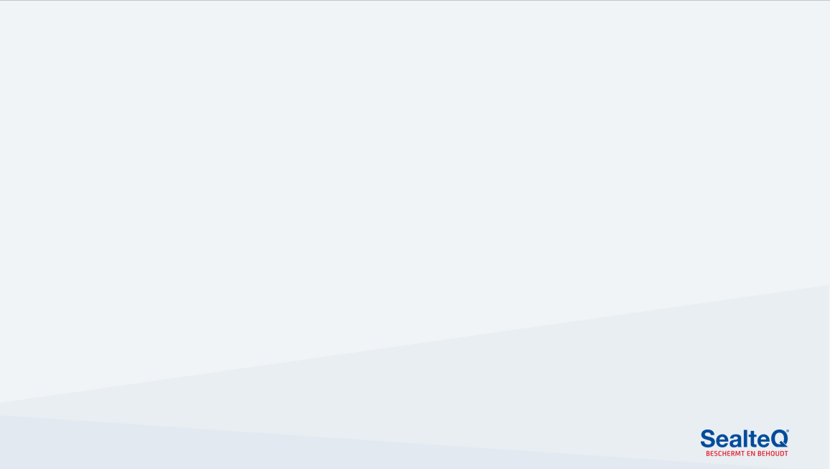
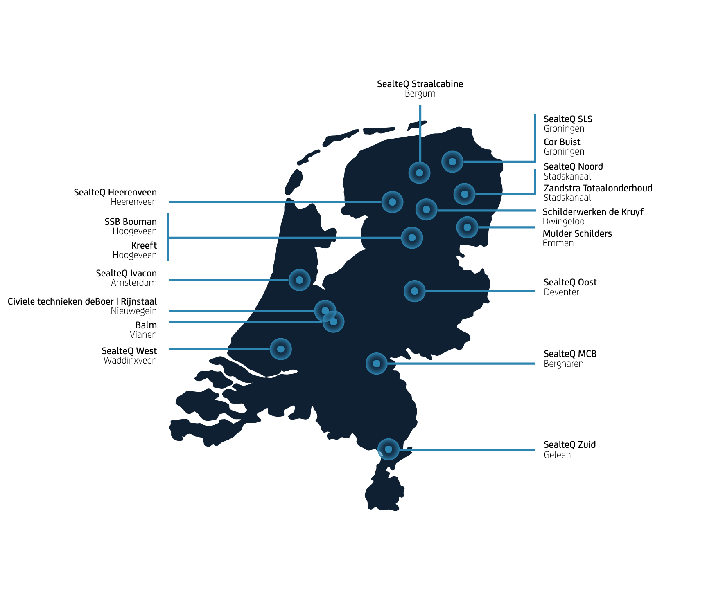
SealteQ Waterproofing SLS
Innovatie
Abdel Edries

Slide 2
Intro:
Abdel Edries
Hanze hogeschool
Werkvoorbereiding/ uitvoering / lab
Groningen
AbdelEdries@sealteq.com
Tel 0599 696 339
Sealteq SLS

Slide 3
Inhoud
Introductie
Probleemstelling (veen)
Huidige oplossingen
Innovatie: geopolymeren
Hybride stabilisatieconcept
Praktijkcase
Belangrijkste inzichten
Conclusie

Slide 4
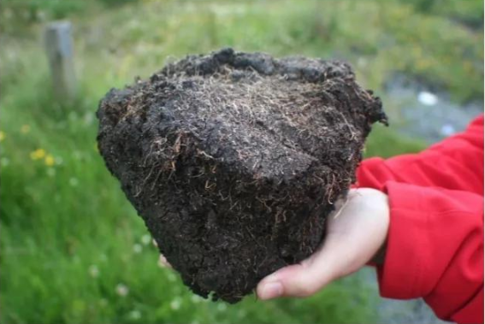
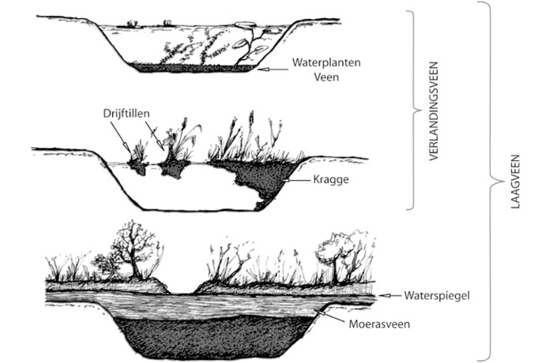
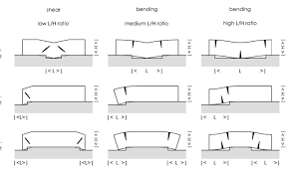
Probleem
Veen :
Zeer lage schuifsterkte: 3–16 kPa
Zeer hoog watergehalte: tot 70% - 85%
Hoge samendrukbaarheid
Hoog organisch gehalte, remt stabilisatie
Resultaten:
Zettingen
Instabiliteit (afschuiven, verzakken)
Kostbare oplossingen en tijdrovend (paalfundering, nieuwe fundering)

Slide 5
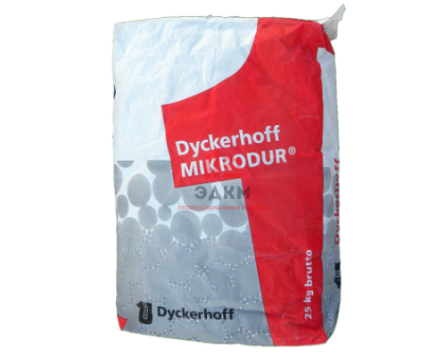
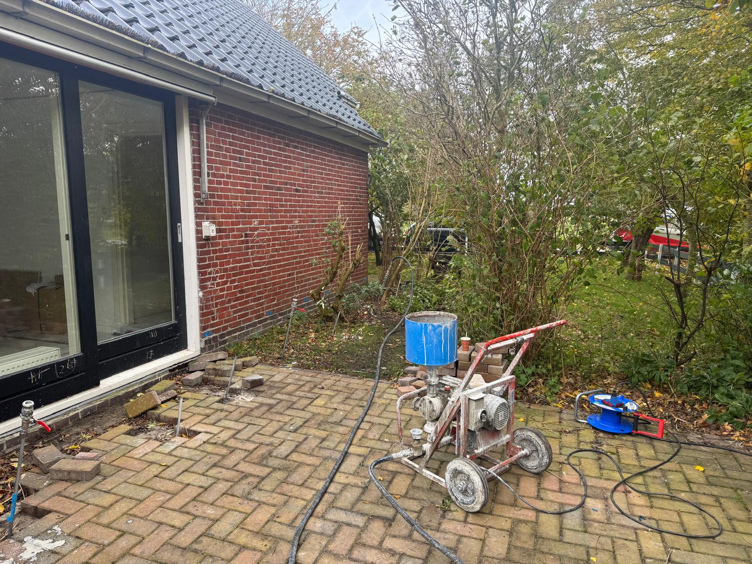
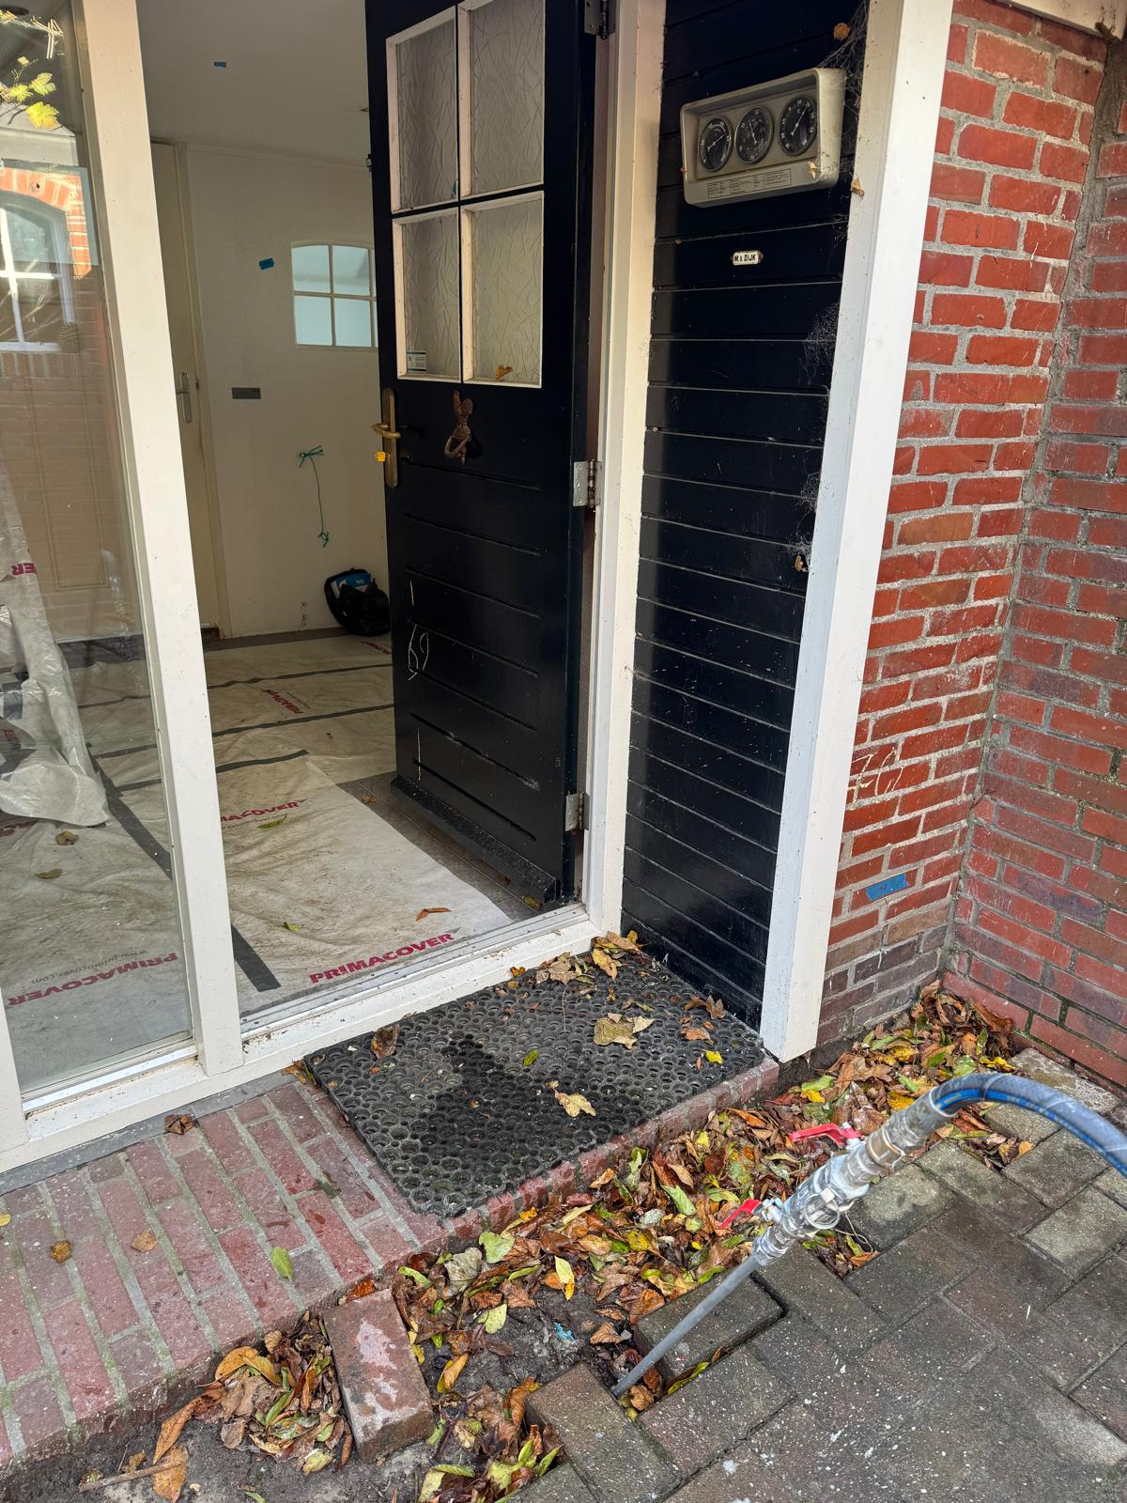
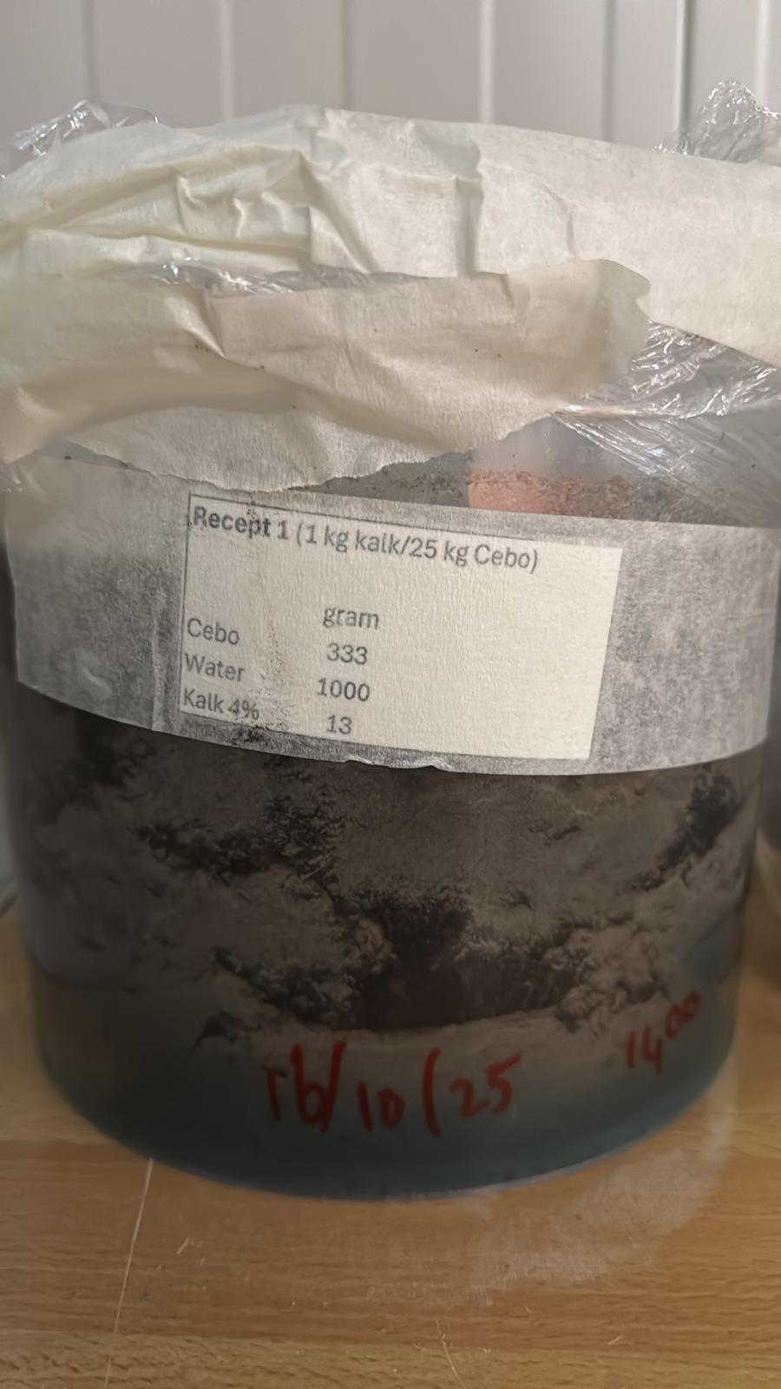
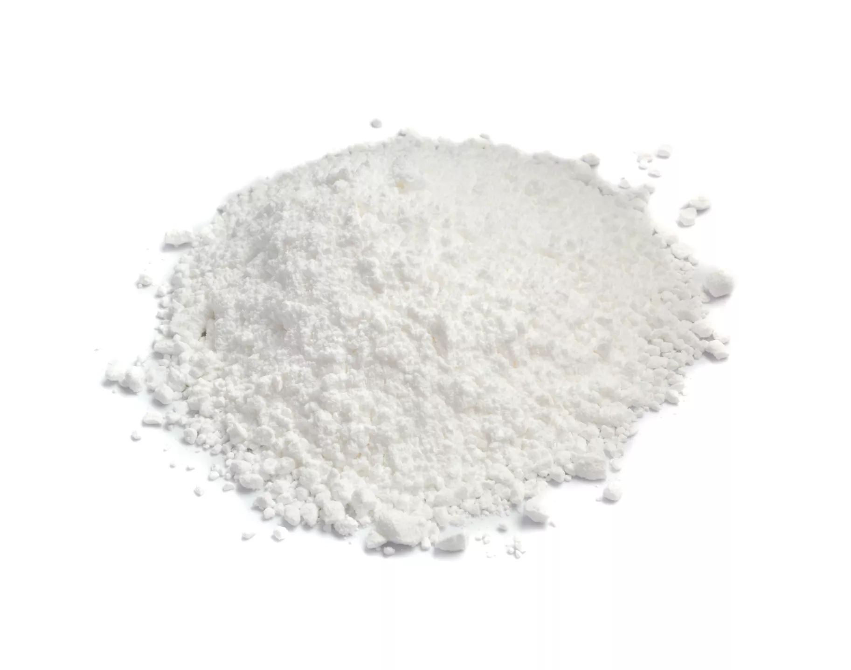
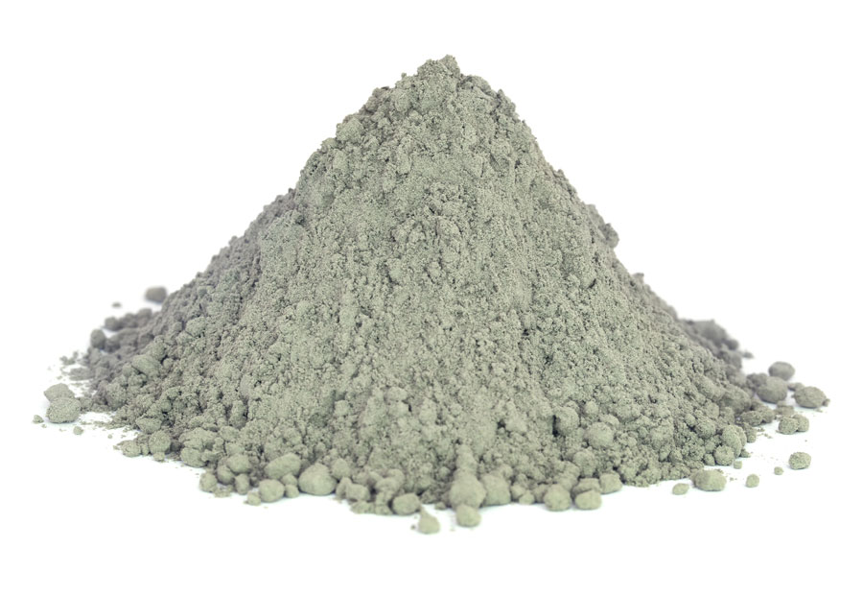
Huidige oplossingen
Voordelen:
Stabiliseert op veen
Verkrijgbaar
Bekende combinatie
Nadelen:
Hoge dosering
Hoge kosten
Hoge CO2 uitstoot
Hoge organisch gehalte (humuszuren) verstoren.
hydratatie Lage reactiviteit (weinig silica / Al₂O₃)
Hoge cementdosering nodig.
Kalk
Cement
Test

Slide 6
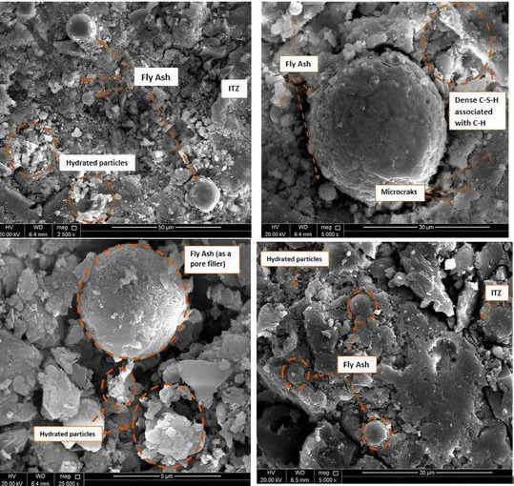
Innovatie techniek
Puzzolanen:
Toevoeging van puzzolanen (vliegas, bentoniet, kaoliniet)
Versterken secundaire (puzzolane) reacties
Verbetering lange-termijn sterkte
Veen
Injecteer baarheid
Volume stabiliteit
Hechting
Druksterkte

Slide 7
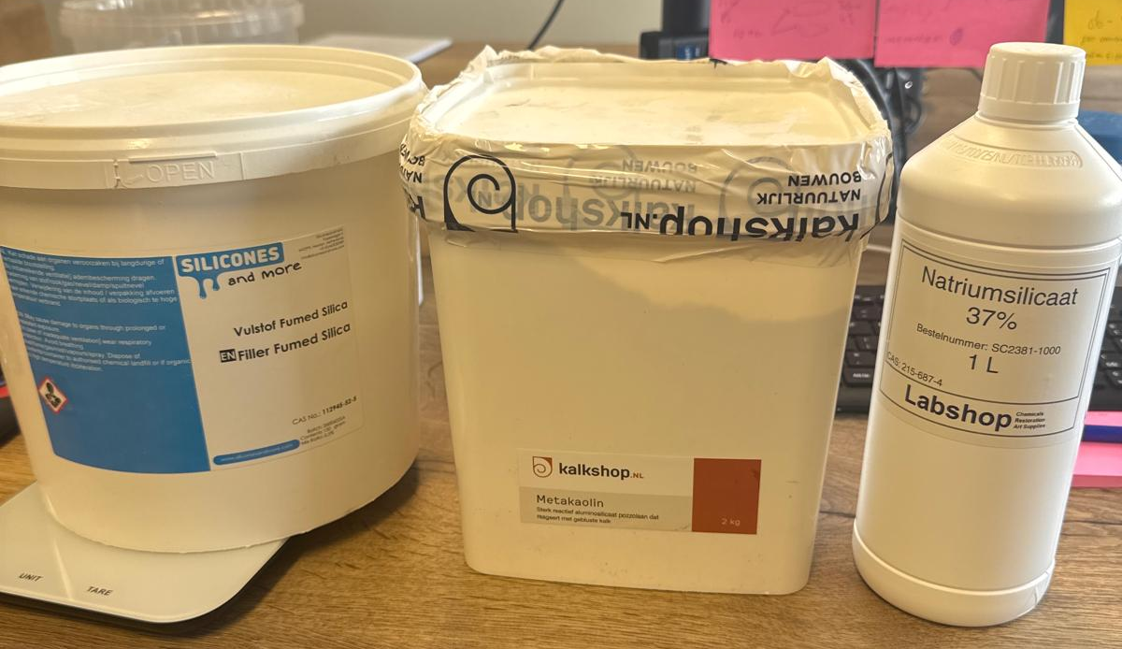
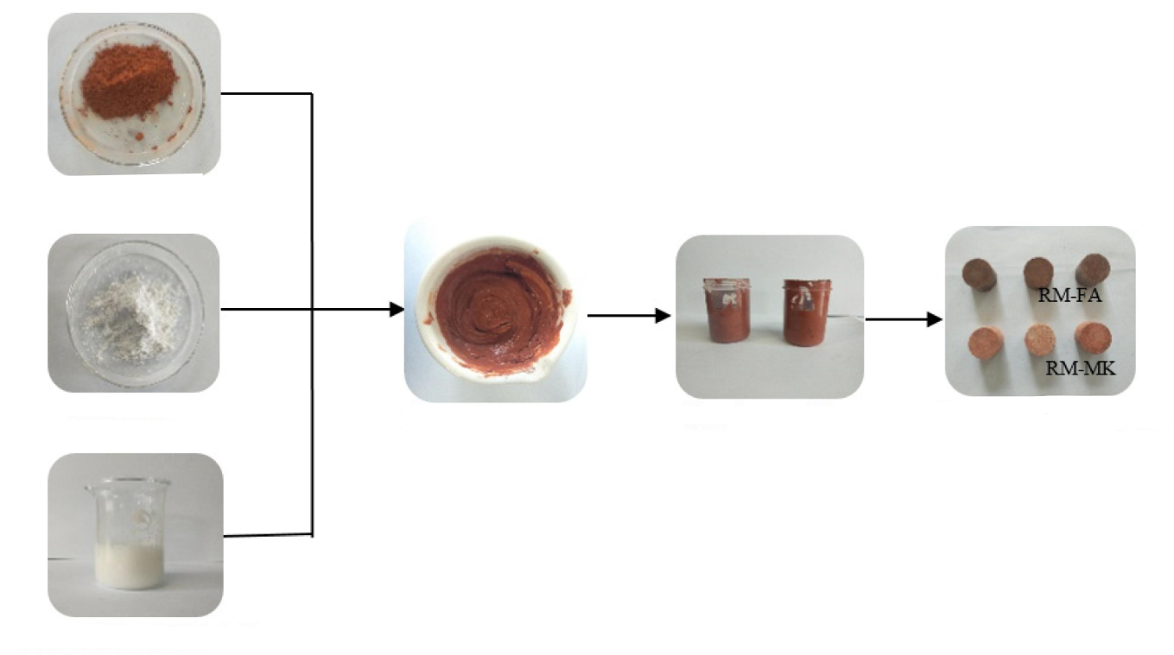
Oplossing: Geopolymeren
Kern:
Aluminosilicaat bindmiddel (Si–O–Al netwerk)
Vormt 3D structuur
Kan uit rest-/afvalmaterialen
Prestaties:
Draagkracht ↑ sterk (tot >100×)
Minder water doorlatend
Dichtere structuur
Voordelen:
Verbeterde duurzaamheid
Lagere CO₂-uitstoot
Geopolymeren elementen:
1 Voorbereiding van de grondstof (puzzolanen)
2. Toevoegen van de activator
3. Mengen van vloeibare componenten
4. Reactievorming (geopolymerisatie)
5. Gieten in mallen
6. Uitharden (curing)
1
2
4
5
6
3

Slide 8
Uitdagingen
Gebrek aan standaardisatie / normen
Variabiliteit van veen: projectspecifiek ontwerp
Beperkte onderzoeksbasis (voor veen)

Slide 9
Innovatie: Hybride stabilisatieconcept
Concept:
Geopolymeer, langetermijnstabilisatie
Hars; directe verdichting; initiële sterkte
Toegevoegde waarde:
Combinatie korte + lange termijn prestaties
Snellere uitvoering
Potentieel lagere CO₂-impact dan cement

Slide 10
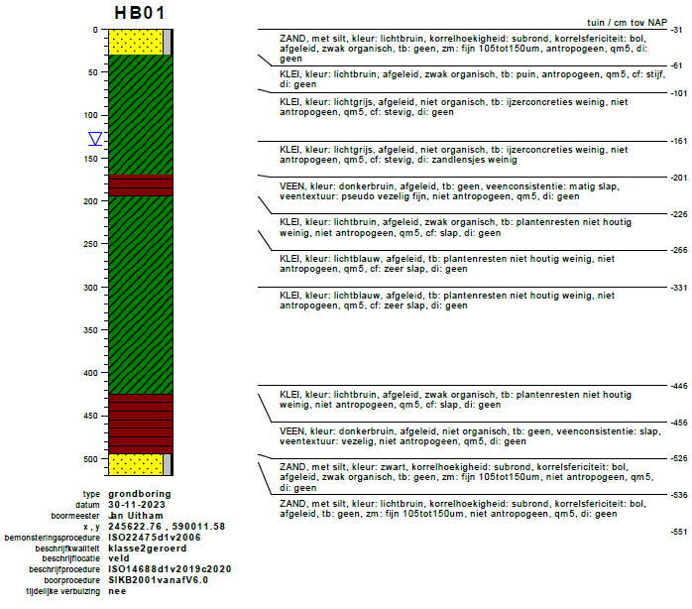
Case studie
Projectcontext:
Woongebouw op veengrond
Diepe, slappe organische lagen
Zettingen en laag draagvermogen
Toegepaste oplossing: meerfasige injectie
Diepe voorbehandeling
  Injectie van cementgebonden grout op diepte
  Doel: verbetering van de diepe bodemstructuur
Gecontroleerde expansiefase
  Injectie van expanderend materiaal
  Doel: verdichting en reductie van holle ruimtes
3. Behandeling tussenlagen
  Doel:Extra injecties op middeldiepten
  Verbeteren van lastoverdracht
4. Structurele versterking
  Vorming van bollen en verticale elementen
  Doel: verhogen van de stijfheid

Slide 11
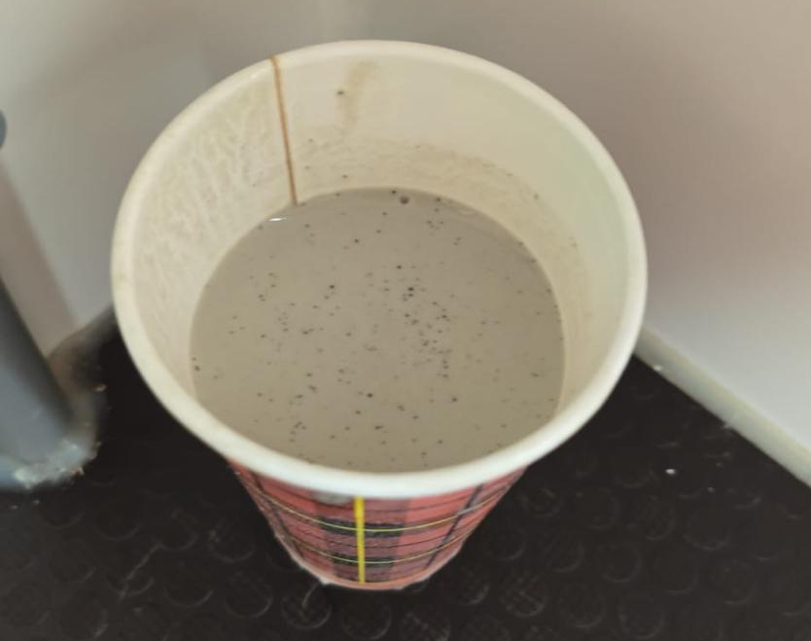
praktijk & innovatie
Inzichten uit case study:
Gecombineerde aanpak is effectief
Beperkingen:
Hoge CO₂-uitstoot (cement)
Beperkte effectiviteit van cement in veen
Hoge materiaal verbruik

Slide 12
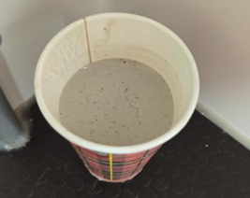
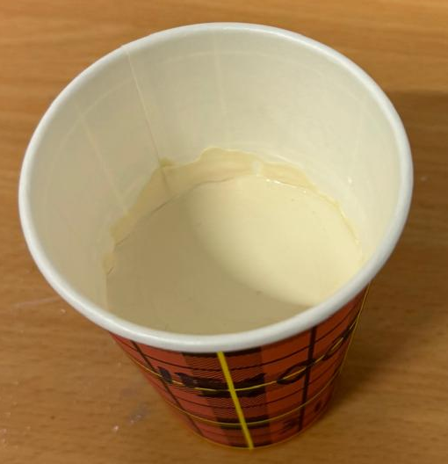
Conclusie
Kernboodschap:
- Cement: bewezen, maar beperkt
- Geopolymeren: duurzaam alternatief
Cement
Geopolymeren

Slide 13
Bedankt voor u aandacht
AbdelEdries@sealteq.com
Tel 0599 696 339
Sealteq SLS
Notes:
Bedankt voor jullie aandacht.

